Slide 1
UNSERE ENERGIE FÜR UNSER KÄRNTEN
Forum Naturschutz und Wirtschaft Kärnten

Slide 2
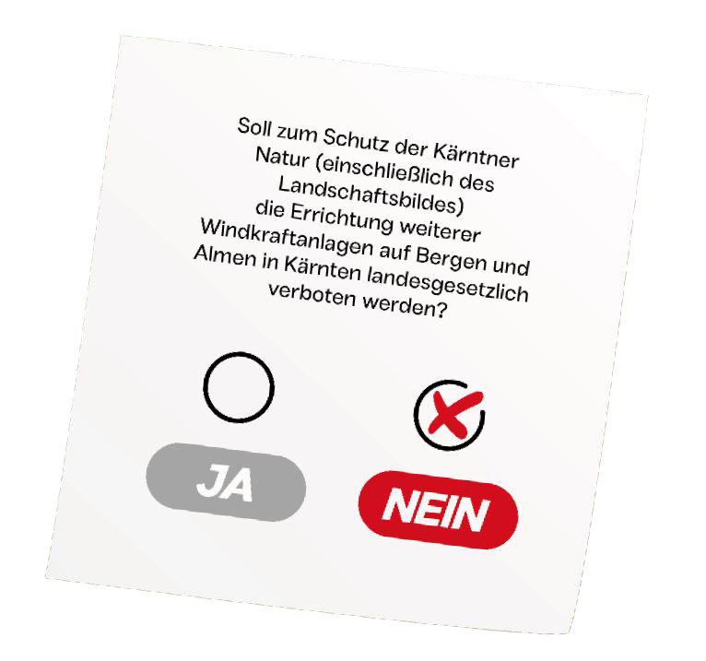
NEIN zum Windkraft-Verbot
Am 12. Jänner 2025 findet in Kärnten eine Volksbefragung zu einem gesetzlichen Windkraft-Verbot statt. Dieses Verbot würde den Lebens- und Wirtschaftsstandort Kärnten auf viele Jahre lähmen.

Slide 3
Volksbefragung: Was ist das?
Die Volksbefragung ist – neben dem Volksbegehren und der Volksabstimmung – ein wesentliches Instrument der direkten Demokratie.
Sie wird im Gegensatz zur Volksabstimmung vor der Beschlussfassung eines Gesetzes im Nationalrat durchgeführt und dient der Politik dazu, vor endgültigen Entscheidungen die Meinung der österreichischen Bevölkerung zu erfragen.
Neben der bundesweiten Volksbefragung gibt es auch die Möglichkeit der Befragung der Bevölkerung eines Bundeslandes in Bezug auf Themen, die durch Landesrecht geregelt werden müssen.
Quelle: oesterreich.gv.at

Slide 4
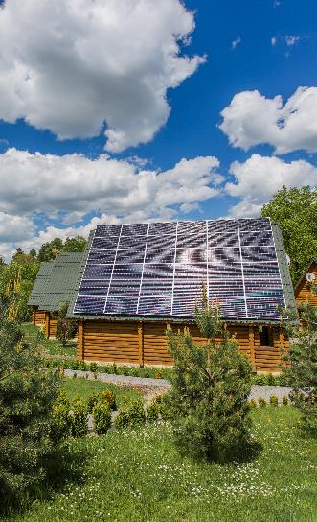
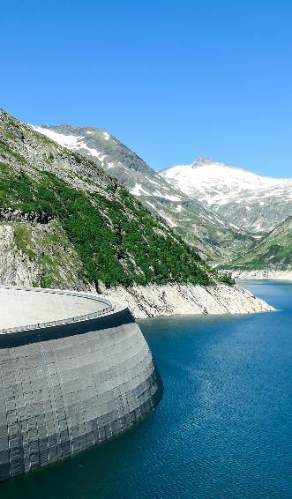
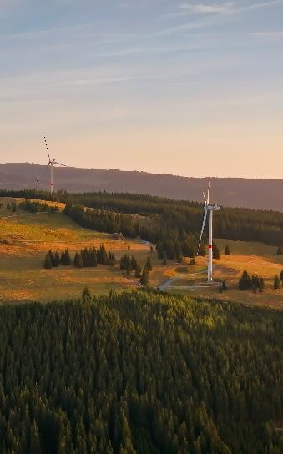
FÜR EIN UNABHÄNGIGES KÄRNTEN
Jedes Jahr zahlt Kärnten fast 600 Millionen Euro für schmutzige Energie aus dem Ausland.
Der ausgewogene Ausbau von Wasser, Sonne und Wind sowie Biomasse und Wasserstoff macht Kärnten unabhängiger von teuren Stromimporten.

Slide 5
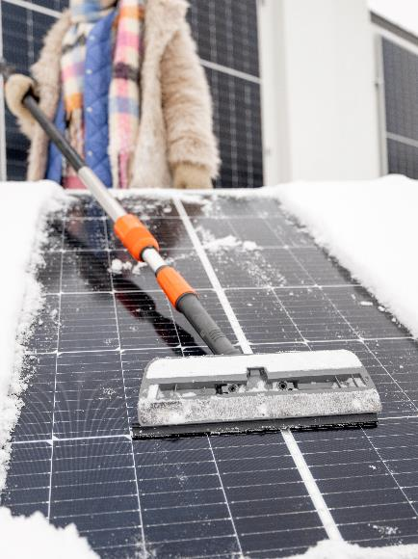
FÜR EINEN SAUBEREN MIX
Im Winter, wenn wir besonders viel Energie benötigen, ist die Stromerzeugung aus Wasser und Sonne niedrig.
Windkraft liefert in der kalten Jahreszeit verlässlich Strom und schließt die Lücke. Damit ist eine saubere Energieversorgung über das ganze Jahr in Kärnten gesichert.

Slide 6
FÜR EINE STARKE KÄRNTNER WIRTSCHAFT
Ein Windkraft-Verbot gefährdet Investitionen und Betriebsansiedlungen in Kärnten.
Die sichere Versorgung mit sauberer Energie stärkt die Kärntner Wirtschaft und sichert zehntausende Arbeitsplätze im Land.

Slide 7
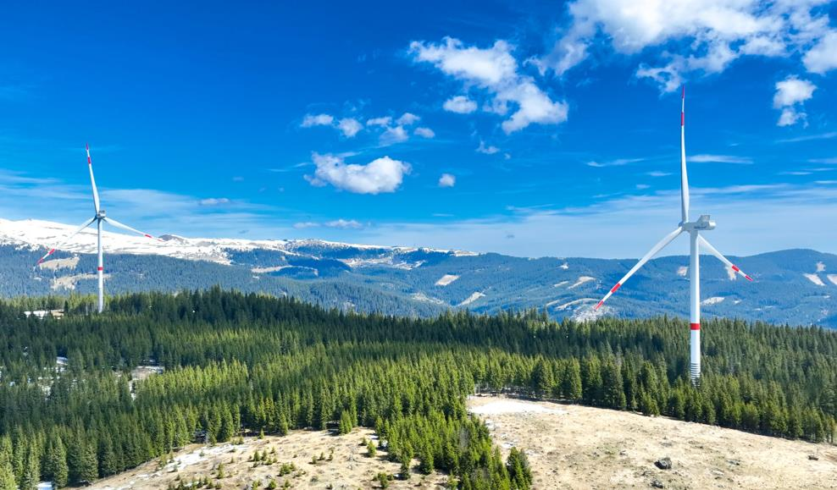
FÜR WINDKRAFT MIT AUGENMASS
In den nächsten zehn Jahren können maximal 80 bis 100 Windräder an UVP-geprüften Standorten in Kärnten errichtet werden.
Windkraft kann über 250.000 Kärntner Haushalte mit sauberem Strom versorgen.

Slide 8
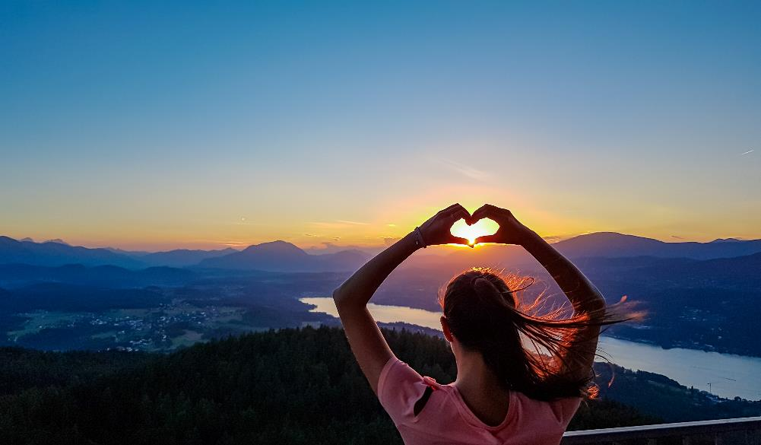
FÜR KLIMASCHUTZ OHNE VERBOTE
Nachfolgende Generationen verdienen ein gutes Leben in einer sauberen Umwelt.
Der Ausstieg aus Kohle, Gas und Öl ohne Atomstrom schützt unsere Kärntner Natur und auch das Klima.

Slide 9
DESHALB NEIN ZUM WINDKRAFT-VERBOT!
weil saubere Energie nicht verboten werden darf.
weil wir für die Wirtschaft und die Arbeitsplätze in Kärnten mehr saubere Energie brauchen.
weil wir selbstbestimmt für unsere Kinder und Enkelkinder die Zukunft gestalten wollen.

Slide 10
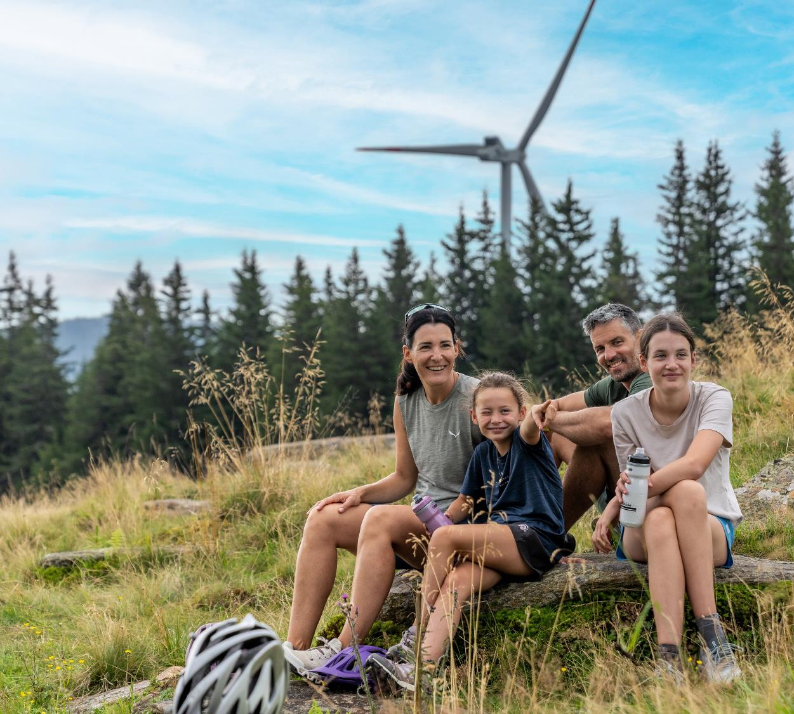
JETZT INFORMIEREN!
Ihre
Stimme
zählt!
energiefuerkaernten.at

